Slide 1
Lecția 8: line following
Seshan brothers

Slide 2
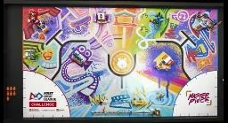
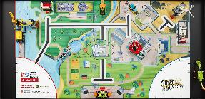
De ce este un line following important?
Nu contează în ce sezon a FIRST LEGO League concurați, veți găsi pe planșa Provocării linii.
Liniile te pot ajuta să navighezi până la capătul planșei în mod fiabil
Liniile te pot ajuta să ajungi la modelele misiunilor
Să înveți un line follow este crucial în FIRST LEGO League

Slide 3
Cum lucrăm cu linii colorate
În unele sezoane, planșele FIRST LEGO League au linii colorate
Problema: Liniile colorate de pe planșă nu sunt uneori culori LEGO, însemnând că acestea sunt greu de detectat în Color Mode. În plus în Reflected Light Mode, roșul este citit ca având o valoare foarte mare fiind nedetectabil de alb. Aceasta deoarece senzorul de culoare reflectă lumina roșie.
Soluție: Color Mode funcționează eficient pentru detectarea roșului de pe planșă așa că Color Mode poate fi folosit. Pentru verde,doar Reflected Light Mode va funcționa pentru că aici senzorul citește o valoare foarte mică care este aproape de valoarea citită pe negru.

Slide 4
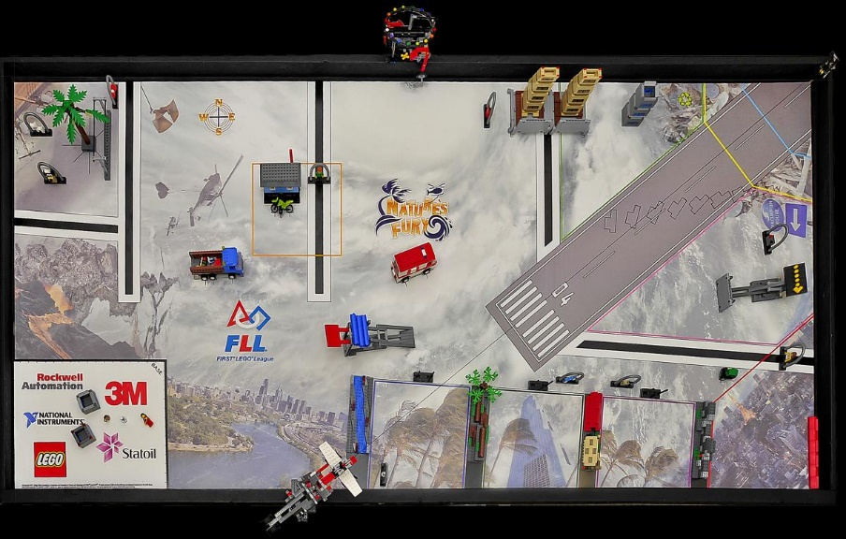
Găsirea liniilor utile
Liniile adesea sunt desenate pentru a ajunge la un model de misiune și să te ajute să navighezi
Dacă veți urmări liniile cu senzorii voștri de culoare, veți fi acolo unde este nevoie să fiți
Uitați-vă după linii folositoare pentru a face Follow the Line.

Slide 5
Linii care nu sunt utile
Uneori, liniile sunt prea apropiate de un model de misiune pentru a face Line Follow
De aceea trebuie să apelați la alte tehnici.
Nu trebuie să urmărești chiar fiecare linie de pe planșă

Slide 6
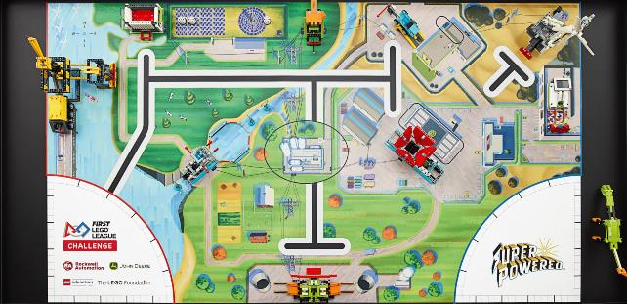
Sfaturi pentru LINE FOLLOWING
Asigurați-vă că sunteți pe linie înainte de a face Line Follow
Mergi până la linie
Întoarceți robotul un pic pentru a se alinia cu linia

Slide 7
Pașii următori
Studiază lecții de line following pe EV3Lessons.com or PrimeLessons.org

Slide 8
Credits
Această lecție a fost scrisă de Arvind și Sanjay Seshan
Mai multe lecții despre FIRST LEGO League sunt disponibile pe www.flltutorials.com
Această lecție a fost tradusă în limba romană de echipa FTC Rosophia #21455
This work is licensed under a Creative Commons Attribution-NonCommercial-ShareAlike 4.0 International License.

